Slide 1
Django ORM
Um guia prático para conexão e manipulação de banco de dados com Django e SQLite

Slide 2
git clone
https://github.com/romulodf-cesar/django-orm

Slide 3


1. Introdução
Django é um framework e possui dentro dele o recurso de ORM. .
Python Dominar o python é importante para usufruir do potêncial do Django.
POO Invista em programação orientada a objetos, ela é um diferencial.
Mapeamento Entenda o mapeamento de Classes para Tabelas, aplicando Design Patterns e tecnologia do Framework.

Slide 4
Code First
Classes de Entidades (Entity)
O programador cria uma classe em Python
Django ORM
Tabela
Tabela em um banco de dados Relacional

Slide 5
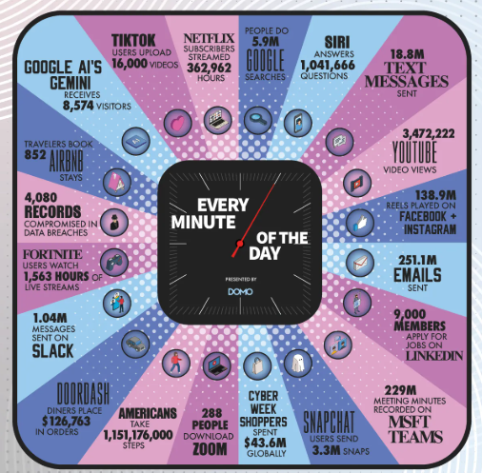

Slide 6
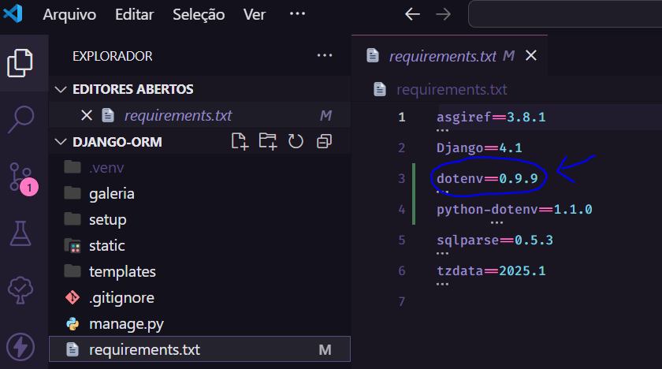

Slide 7
Faça o clone, ative a venv, instale o dotenv e execute a aplicação?
Dica
python manage.py runserver
pip install -r requirements.txt
pip freeze > requirements.txt

Slide 8
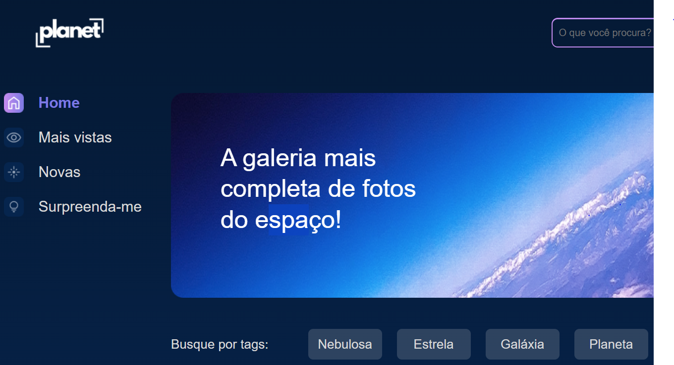

Slide 9
Faça! Uma mudança.
(deve aparecer apenas um card na nova versão)
Dica
Retire os cads e deixe apenas um. Observe que os cards estão em uma lista html , então???

Slide 10
Abra o views.py da galeria..
Dica
Além do banco de dados podemos também inserir informações em listas, tuplas, conjuntos e dicionários no Python..

Slide 11
2. Na views.py
Entre na função index( )::
Dicionários Crie dicionários
Paramêtros Passe os parâmetros (valores) pelo render.

Slide 12
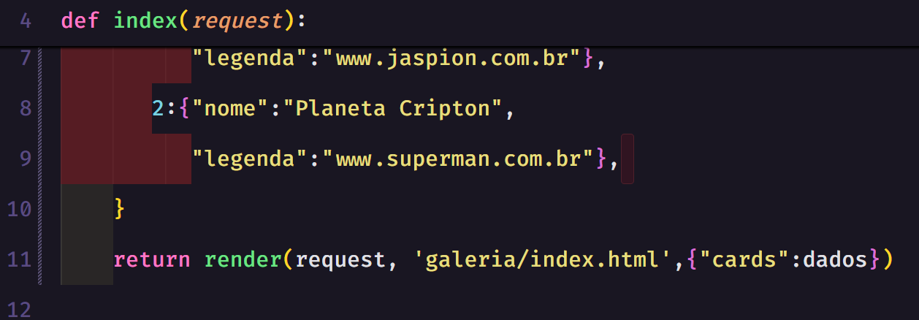

Slide 13
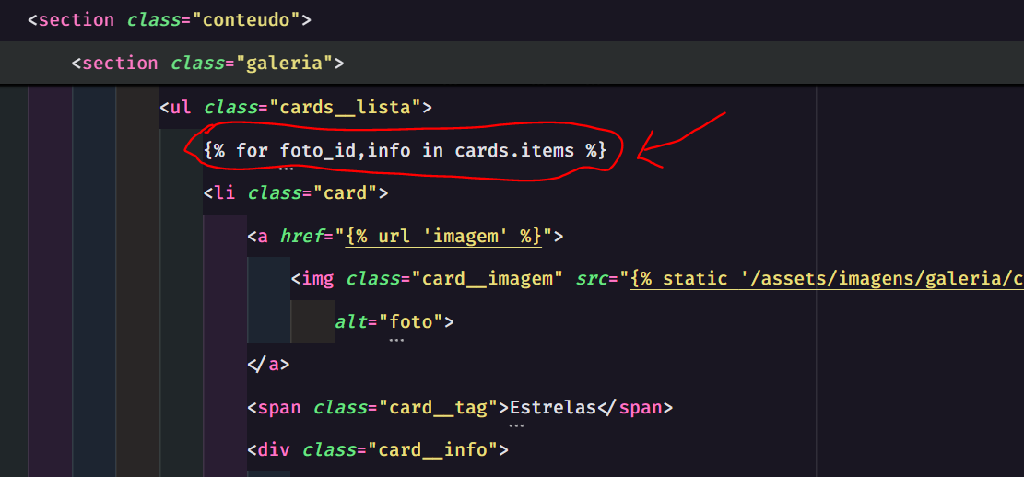

Slide 14
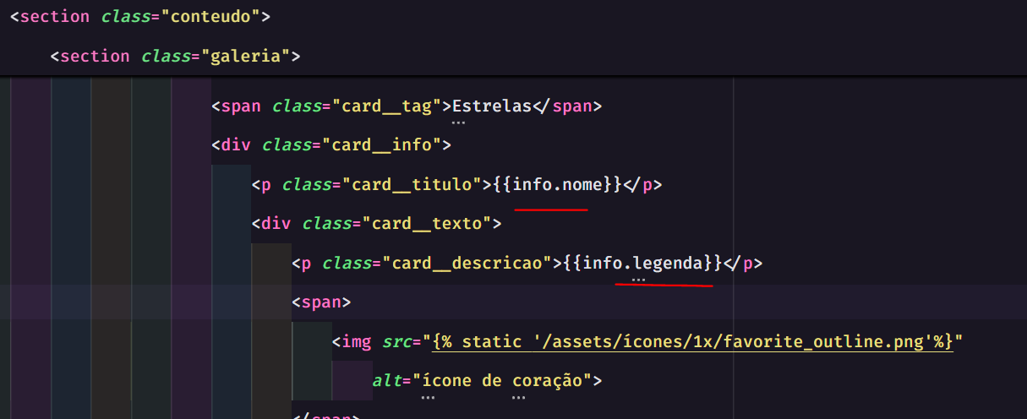

Slide 15
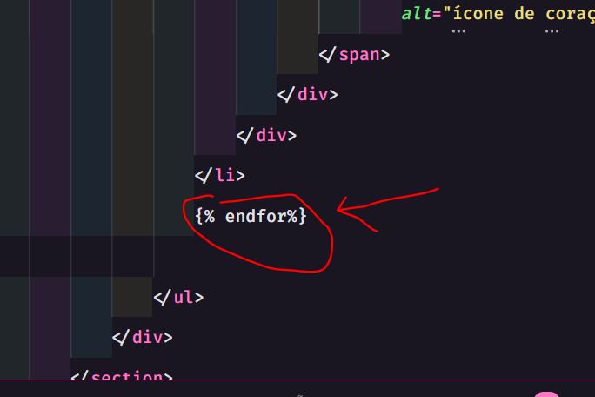

Slide 16

Que tal usarmos …
Um banco de dados.
Dica
Use o SQLite para o tempo de projeto.

Slide 17
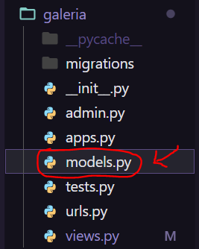
models
Classe
Orientação a objetos

Slide 18
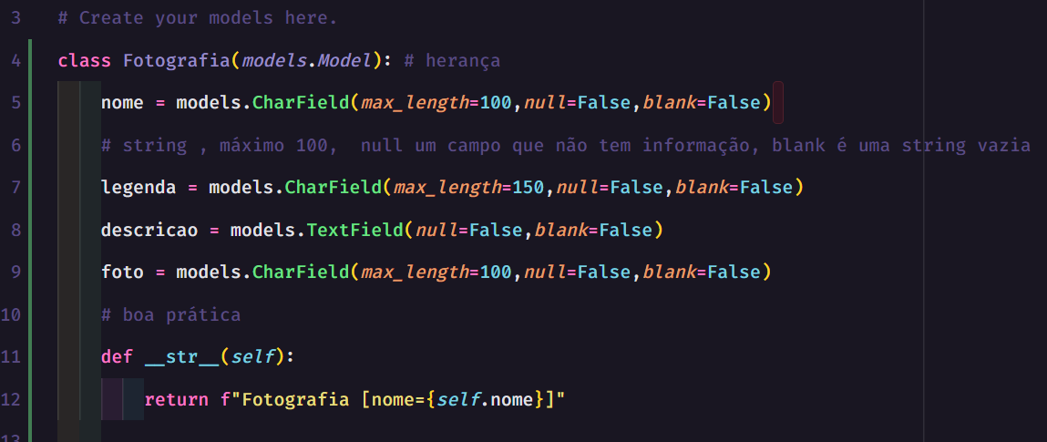

Slide 19
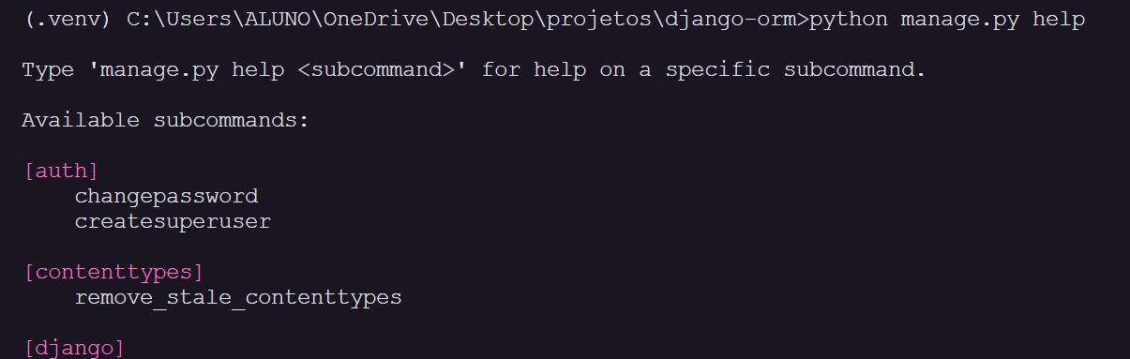

Slide 20
Python manage.py help

Slide 21
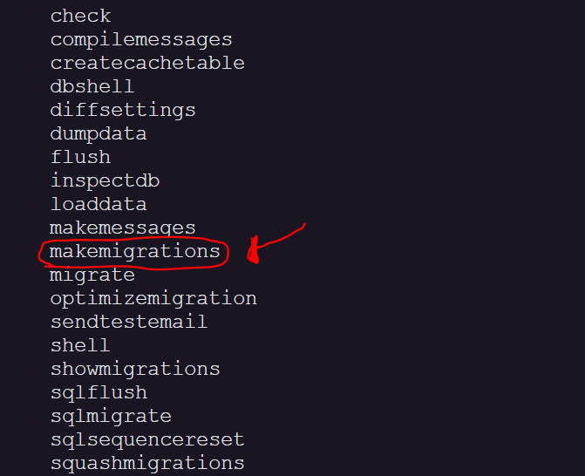

Slide 22
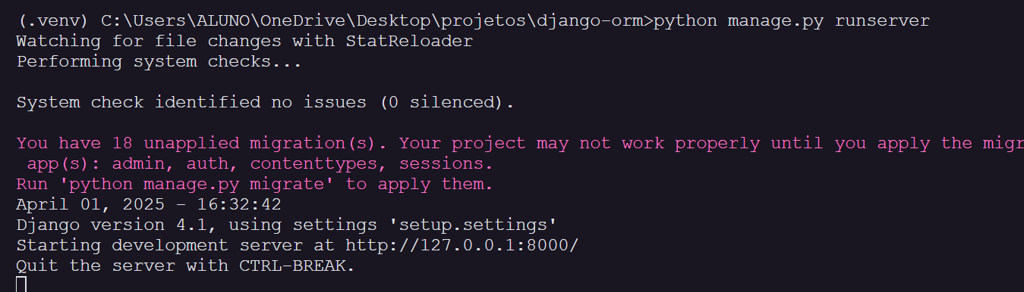

Slide 23
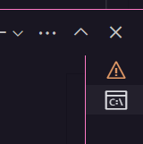

Slide 24
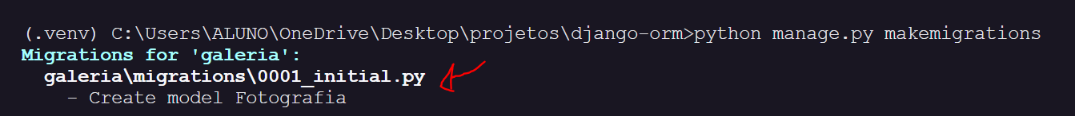

Slide 25
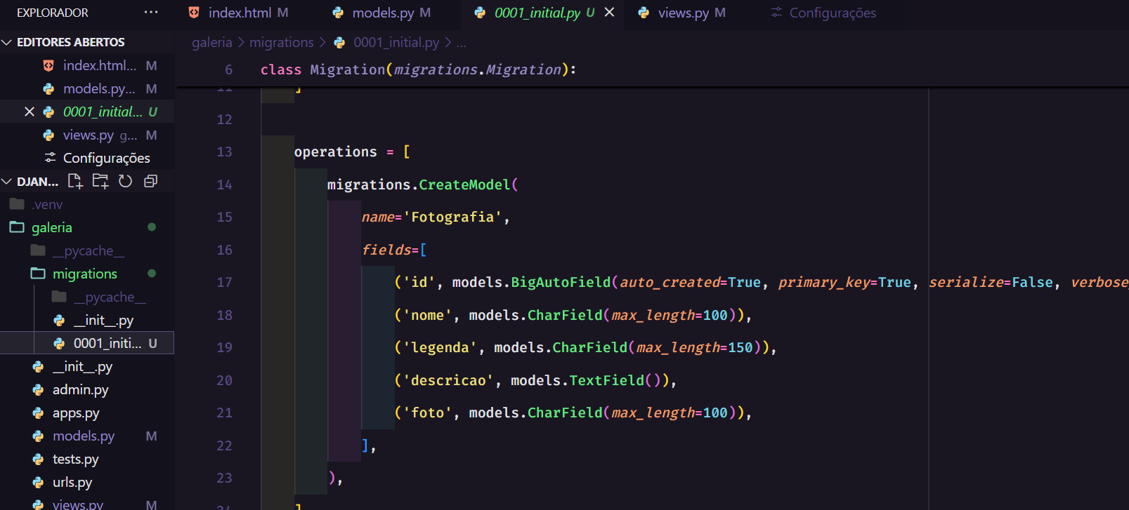

Slide 26
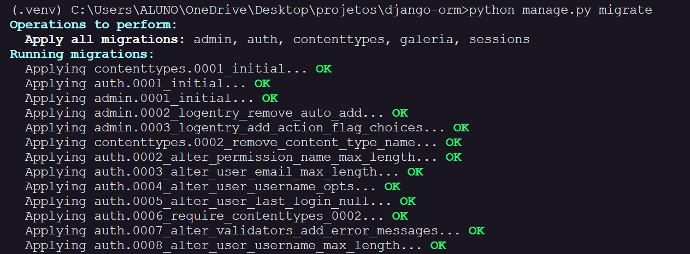

Slide 27
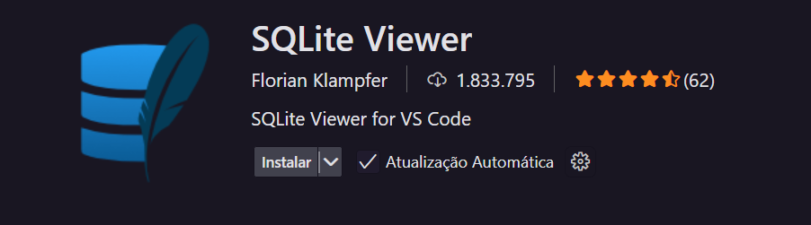
Eu tenho um banco de dados
SQLite - embutido no Django.
Extensão SQLite no Visual Studio Code
SQLite Viewers
Floriam Klampler

Slide 28
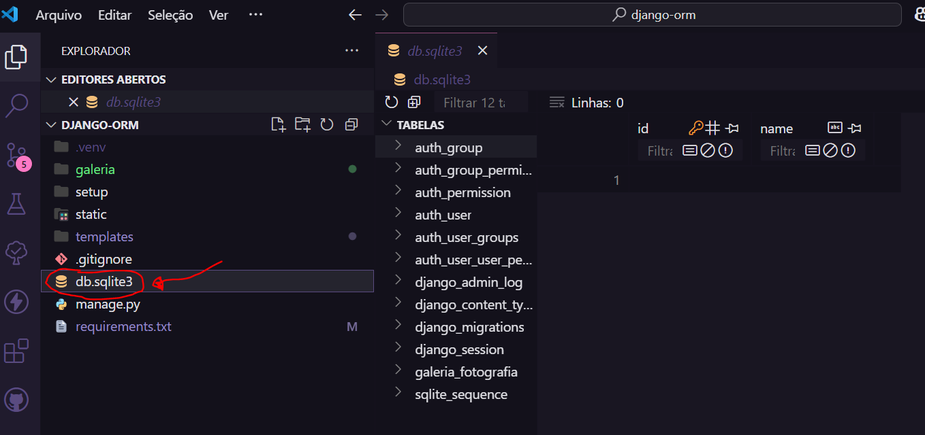

Slide 29

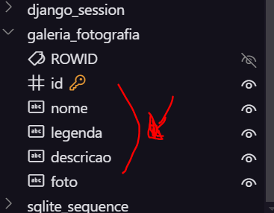
Visualize o seu banco
Dica
Se um exemplo não for suficiente para ajudar as pessoas a entender o escopo da sua ideia, escolha alguns exemplos.

Slide 30

python manage.py shell
Dica
Vai abrir uma shell imperativo.

Slide 31
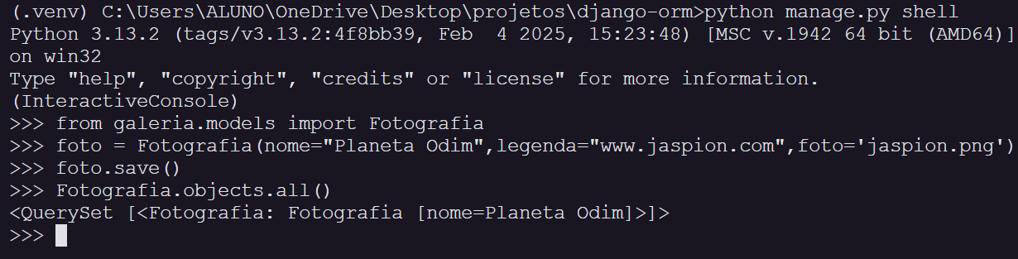

Slide 32
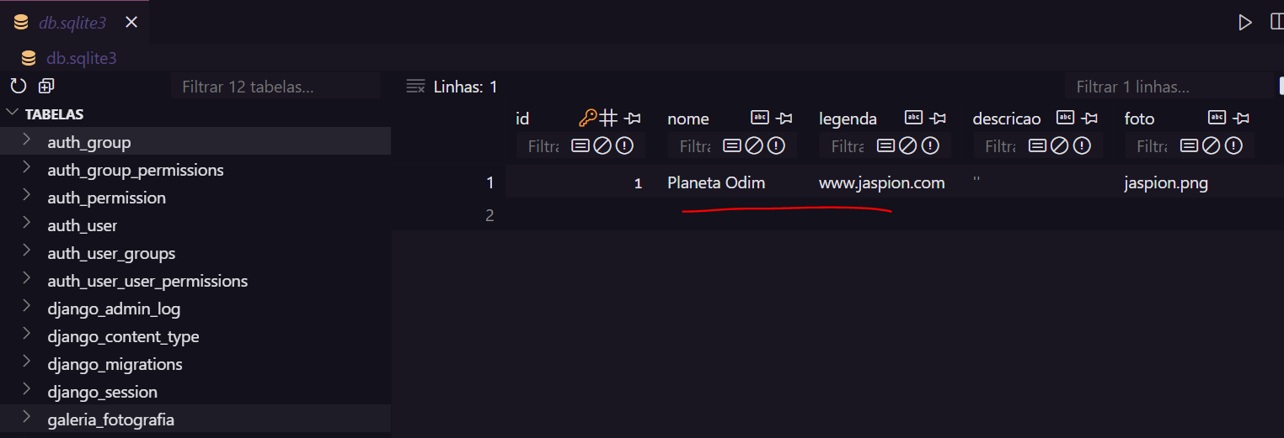
Um gesto simples
Os treinadores Gary e Glen não falam espanhol.
Eles usaram o Google Tradutor para convidar Alberto para jogar... "Quer jogar?" ... "Você pode defender pelo lado esquerdo?"

Slide 33
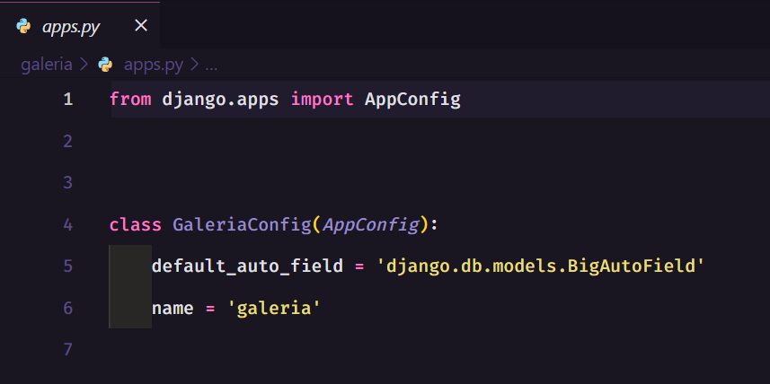
3. Boa prática
Existe uma pasta chamada apps.py
Puxar o arquivo de configuração do DJango.

Slide 34
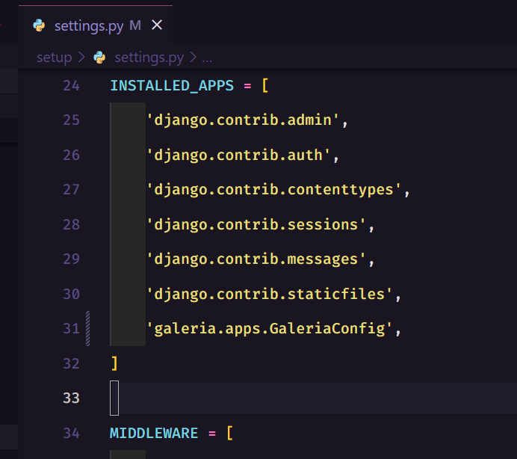
Melhor prática para chamar o arquivo de configuração...
Dica
Não mostre dados separadamente. Sempre relacione-os a uma história que você contou. Neste caso, à loja de Marcos.

Slide 35
Vamos executar…

Slide 36


Ainda usamos dicionários…
Dica
Precisamos agora mostrar os itens que vem do banco de dados.

Slide 37
4. Apagar o dict
Vá para Views.py e apague o dict

Slide 38
ORM

Slide 39
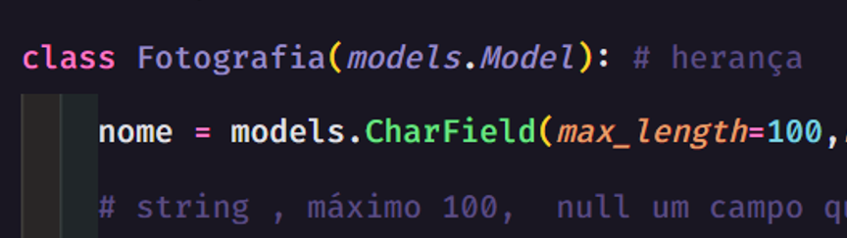
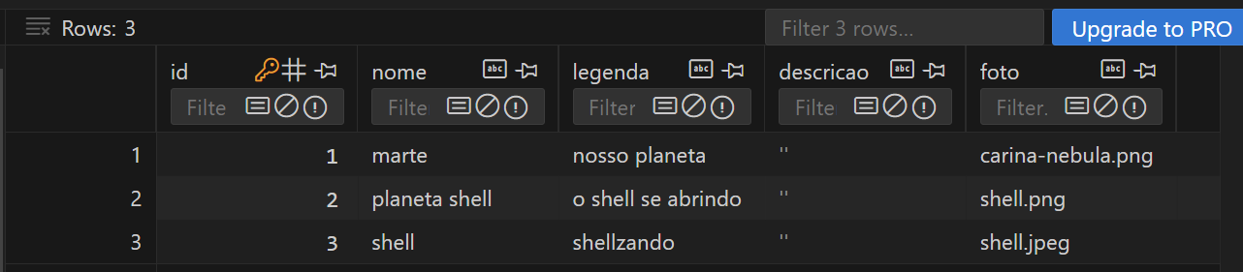
Aplicação
Banco
Objetos de OOP
Objetos de BD
ORM
M- mapeamento
O – Objeto
R- Relacional

Slide 40
Lista de ORMs
SQLAlchemy (Python e Flask)
Django ORM (Python e Django)
Hibernate (Java)
Entity Framework (C#)
Doctrine (PHP)
Sequelize (Java Script)

Slide 41
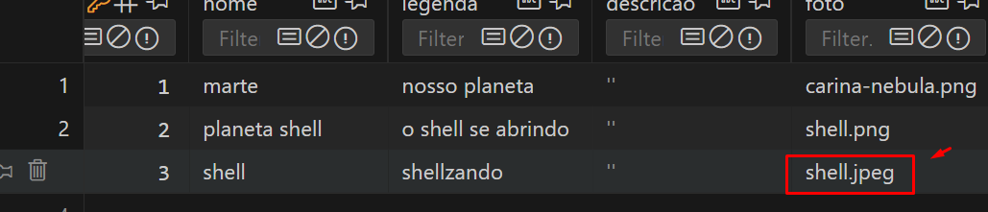
shell.png
Pasta de Imagens
No banco de dados
shell.png

Slide 42
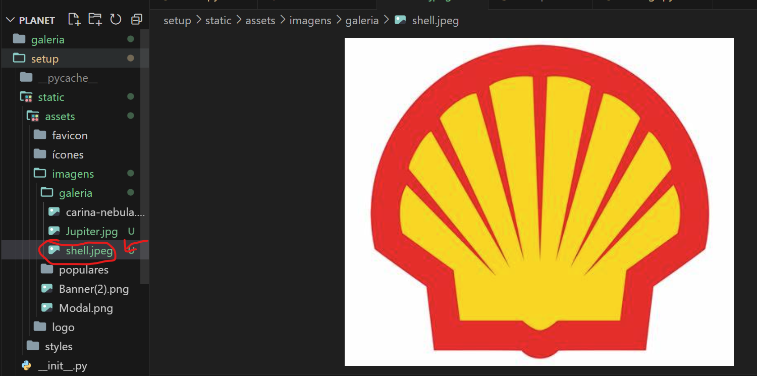

Slide 43
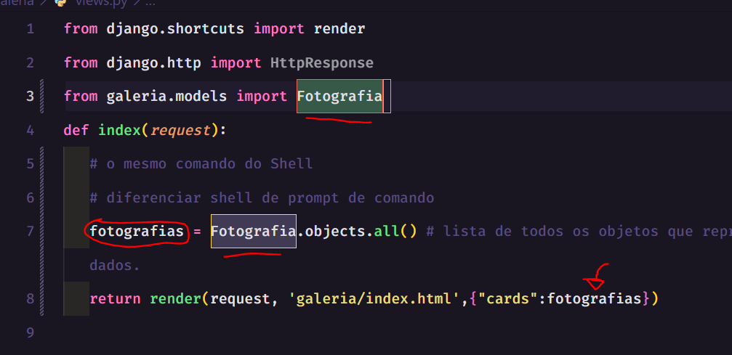

Slide 44
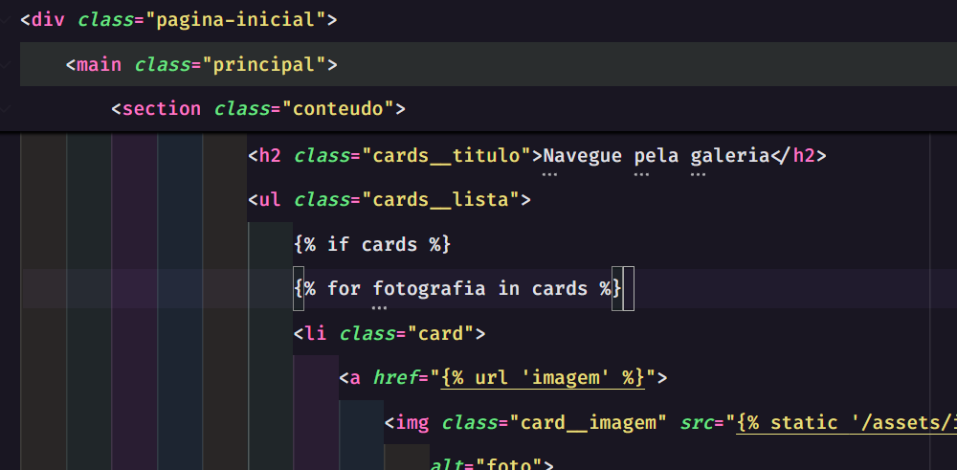

Slide 46
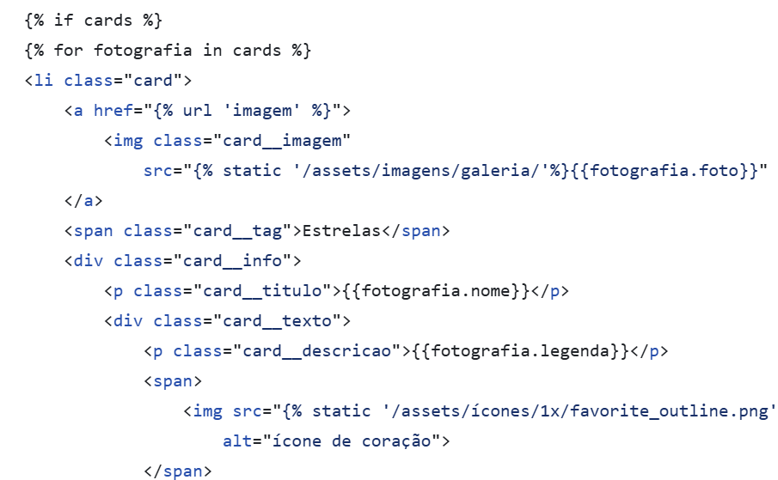

Slide 47
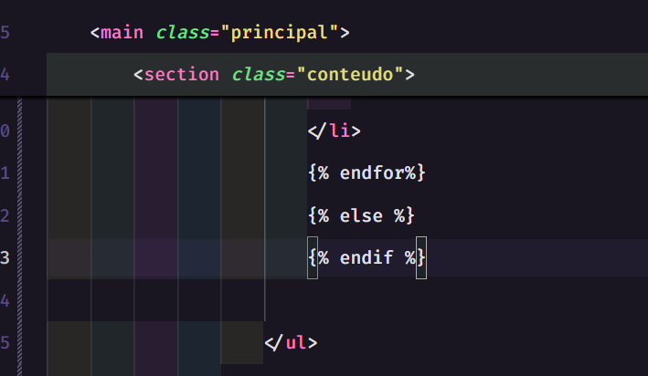

Slide 48
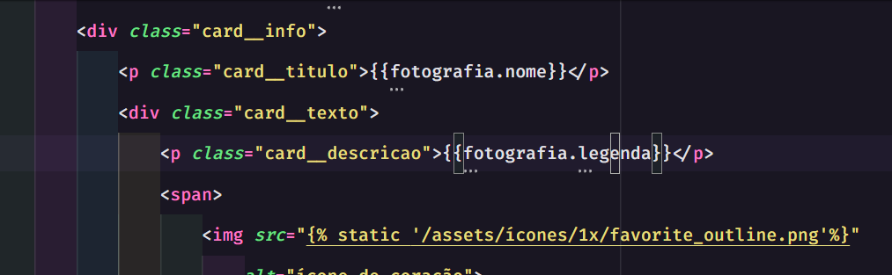

Slide 49
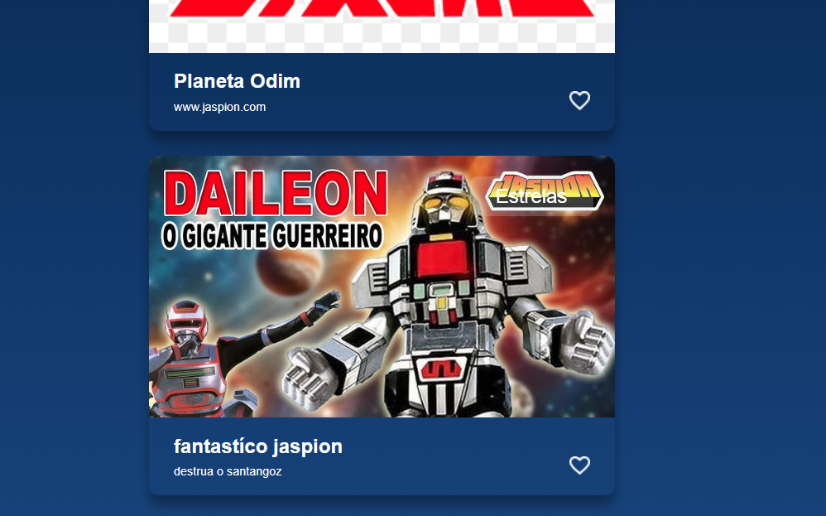

Slide 50
Desafios
Criar novas imagens
Criar novos cards
Ajustar o arquivo imagem.html

Slide 51

Viva o Django.
Dica
Repita as operações.
Agora voc~e vai ser desafiado.

Slide 52
CRUD
Inserir
Deletar
Pesquisar
Atualizar

Slide 53
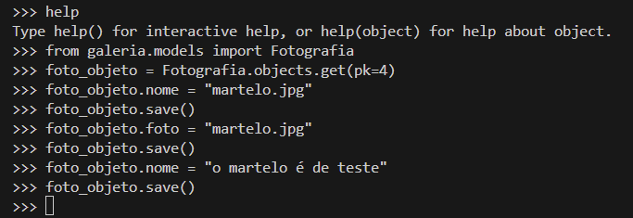

Slide 54
Projeto Integrador
WIREFRAME (Thamires)
.png e um editável
PROTOTIPO FIGMA (Gustavo)]
Link
HTML (Raposo)
.html
BASE EM DJANGO (Walter – criar a base Django)
django
(Vivi – Documentacao Junto com o Robson)
Lista de Concorrentes (Suzane)
Texto explilcando sobre os concorrentes (pontos de melhoria)
Robson (Documentação Escrita)
O que esta falando:
Diagramas UML – Denilson e Daniel
Rafael (FRONT END Manager)

Slide 55
Urls das Imagens

Slide 56
manutenção

Slide 57
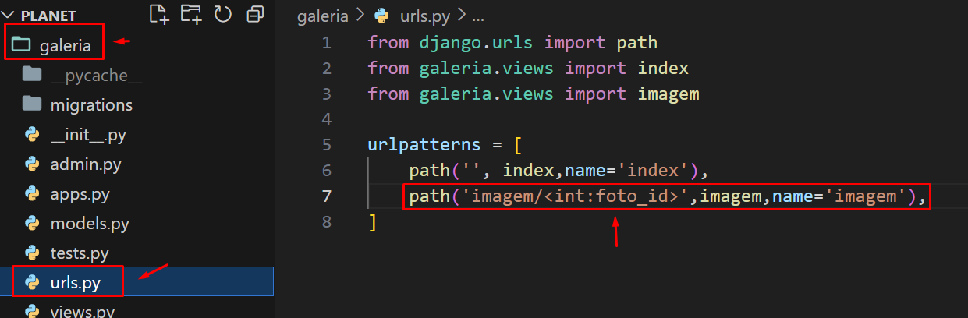

Slide 58
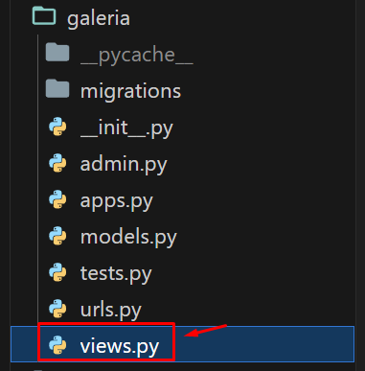

Slide 59
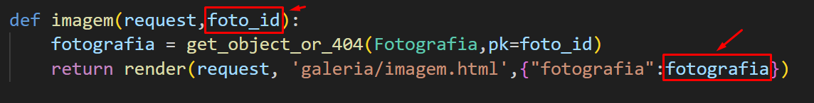

Slide 60
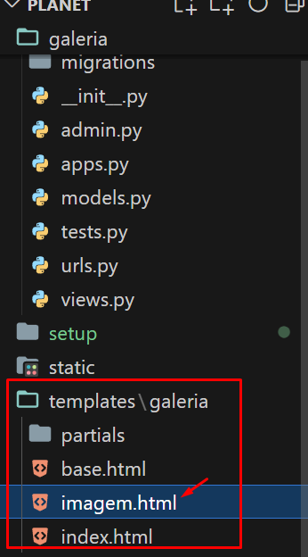

Slide 61
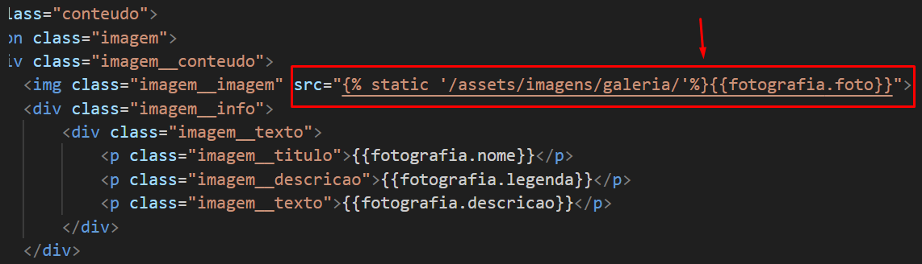

Slide 62
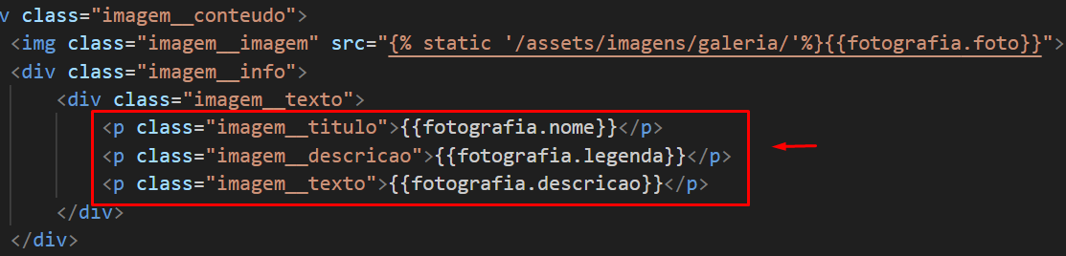

Slide 63
github

Slide 64
GitHub - romulodf-cesar/planet

Slide 65
python manage.py shell

Slide 66
Hoje
Manutencao do Bug da Imagem (20-50)
Entrega parcial de atividades PI (ate 21:40)

Slide 67
11/04/2024 - ADMIN (no Code)

